Slide 1
LẬP TRÌNH DI ĐỘNG
Bài 3: các layout và một số loại widget thường dùng

Slide 2
Nhắc lại bài trước
Giao diện phát triển ứng dụng của Android Studio
Các thành phần của một project android
File mô tả ứng dụng AndroidManifest.xml
Bốn loại thành phần của ứng dụng android: activity, service, provider, receiver
Khái niệm activity, cách tạo giao diện của activity bằng code và bằng xml
Mã minh họa việc gọi một activity khác
Vòng đời của activity: create -> start -> resume -> pause -> stop -> destroy

Slide 3
Nội dung
Khái niệm view & view group
Làm việc với layout
Một số layout thông dụng
Tương tác với các điều khiển
Một số điều khiển đơn giản

Slide 4
Khái niệm view & view group
Phần 1

Slide 5
View - Widget
View là đối tượng cơ bản để xây dựng mọi thành phần của giao diện đồ họa
Hầu hết các thành phần cơ bản của giao diện đều kế thừa từ View: TextView, Button, Spinner, ToggleButton, RadioButton,…
Các thành phần này hầu hết đều nằm trong gói android.widget nên thường gọi là widget
Custom view: lập trình viên có thể tự tạo widget của riêng mình bằng cách tùy biến view để hoạt động theo cách của riêng mình

Slide 6
ViewGroup - Layout
ViewGroup là các view đặc biệt, có thể chứa bên trong nó các view khác
VD1: thông tin về ngày tháng gồm một số text
VD2: danh sách các ngày trong tháng gồm các button
ViewGroup là cửa sổ cha của các view con
Một view nằm trong ViewGroup cần phải có thông tin về vị trí của nó trong cửa sổ cha
ViewGroup = các view con + cách bố trí các view con đó bên trong
ViewGroup lồng nhau quá sâu làm chậm ứng dụng

Slide 7
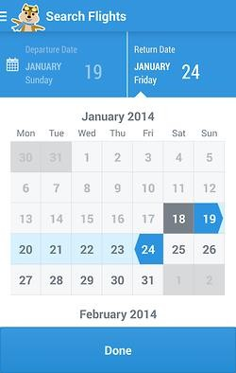
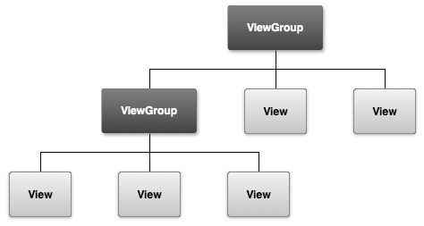
Các khái niệm cơ bản
View – Widget
ViewGroup – Layout
Tham khảo thiết kế của app:
Dùng công cụ Monitor của SDK
Dùng Layout Inspector

Slide 8
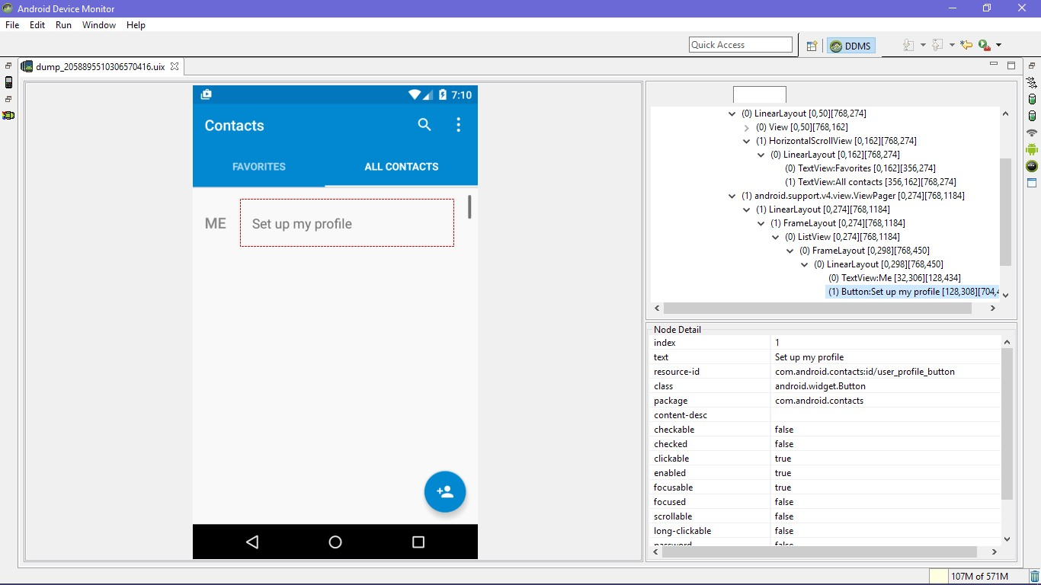
Công cụ Monitor (SDK)

Slide 9
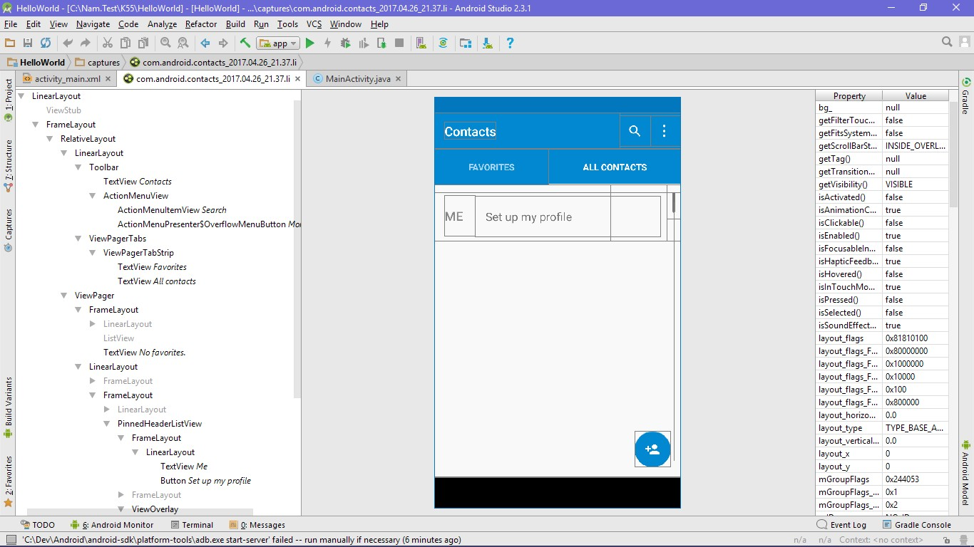
Layout Inspector (Tools\Android)

Slide 10
Làm việc với layout
Phần 2

Slide 11
Layout
Layout là ViewGroup đặc biệt
Gồm các view con bên trong nó
Quy cách bố cục các view con nhất quán
Mỗi loại layout có quy tắc bố cục của riêng nó
Có thể tạo layout theo 2 cách:
XML: soạn thông tin ở dạng XML, nạp layout từ XML bằng cách đọc từng dòng XML và tạo các thành phần phù hợp
Code: tạo biến layout, tạo từng biến view, đặt view vào trong layout

Slide 12
Layout by XML
Là phương pháp tạo giao diện phổ biến nhất
XML có cấu trúc dễ hiểu, phân cấp, giống HTML
Tên của thành phần XML tương ứng với lớp java trong code
Dễ chỉnh sửa trên bằng design hoặc sửa file XML
Tách rời giữa thiết kế và viết mã
Thực hiện: thiết kế file layout XML sau đó dùng bộ nạp LayoutInflater để tạo biến kiểu Layout LayoutInflater.from(context)
.inflate(R.layout.filename, null);

Slide 13
Layout by XML
<?xml version="1.0" encoding="utf-8"?>
<LinearLayout xmlns:android="http://.../res/android" android:layout_width="fill_parent" android:layout_height="fill_parent" android:orientation="vertical" >
<Button android:id="@+id/button" android:layout_width="wrap_content" android:layout_height="wrap_content" android:text="Hello, I am a Button" />
<TextView android:id="@+id/text"
android:layout_width="wrap_content" android:layout_height="wrap_content" android:text="Hello, I am a TextView" />
</LinearLayout>

Slide 14
Layout by Code
Button myButton = new Button(this); myButton.setText("Press me"); myButton.setBackgroundColor(Color.YELLOW);
RelativeLayout myLayout = new RelativeLayout(this);
RelativeLayout.LayoutParams buttonParams =
new RelativeLayout.LayoutParams( RelativeLayout.LayoutParams.WRAP_CONTENT, RelativeLayout.LayoutParams.WRAP_CONTENT);
buttonParams.addRule(RelativeLayout.CENTER_HORIZONTAL); buttonParams.addRule(RelativeLayout.CENTER_VERTICAL); myLayout.addView(myButton, buttonParams); setContentView(myLayout);

Slide 15
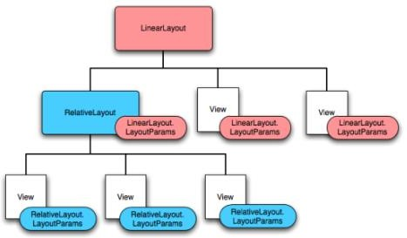
Layout Parameter
Quy định cách đặt để của view trong layout
Mỗi view cần đính kèm LayoutParams khi đặt vào trong Layout

Slide 16
Tham số của layout và view
Bản thân layout và view cũng có các tham số của nó khi được đặt vào view cha
Vị trí (position): cặp tọa độ Left/Top
Kích thước (size): cặp giá trị Width/Height
Lề (margin): tham số trong LayoutParams (kiểu MarginLayoutParams), quy định khoảng cách của view với các thành phần xung quanh
Đệm (padding): vùng trống từ nội dung của view ra các viền, sử dụng phương thức setPadding(int,int,int,int) để điều chỉnh, đơn vị đo thường là dp

Slide 17
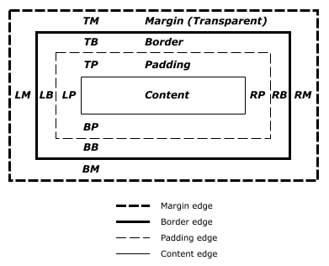
Tham số của layout và view
Kích thước của view
không bao gồm độ dày của margin
Trong android không có khái niệm border
Muốn một view có border, lập trình viên sử dụng thủ thuật
thiết lập border thông qua background

Slide 18
Một số layout thông dụng
Phần 3

Slide 19
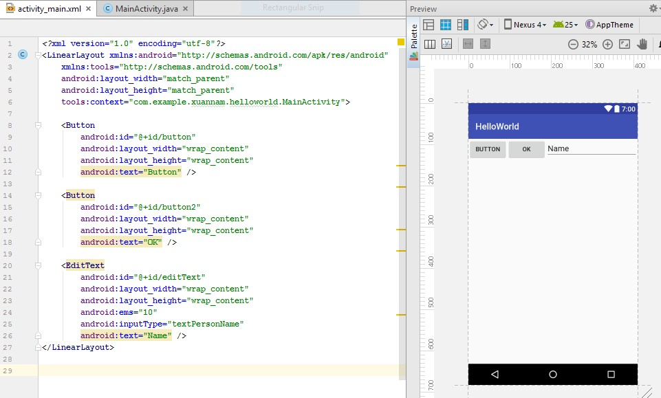
LinearLayout

Slide 20
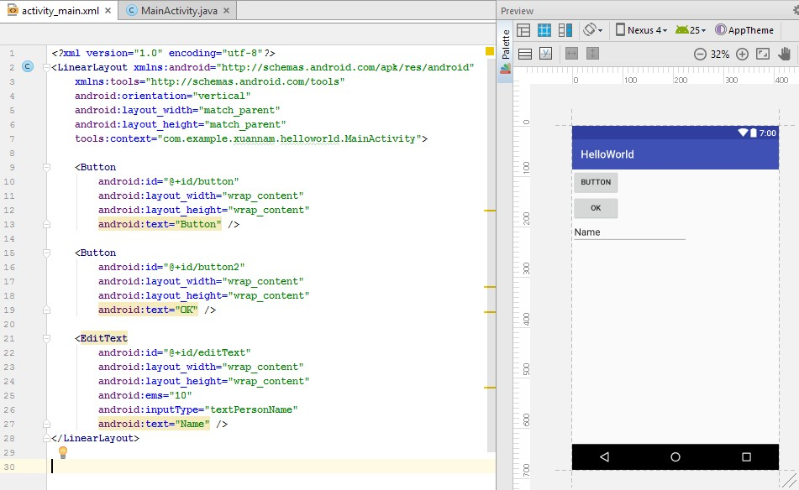
LinearLayout

Slide 21
LinearLayout
Các view bên trong nó được xếp liên tiếp thành một hàng hoặc một cột
Thuộc tính android:orientation quy định cách bố cục theo hàng hay theo cột, giá trị có thể là:
“vertical”: các view bên trong LinearLayout được sắp xếp theo chiều dọc
“horizontal”: các view bên trong sắp xếp theo chiều ngang
LinearLayout không thay đổi kích thước các view con, chỉ điều chỉnh vị trí của chúng

Slide 22
RelativeLayout
Là loại layout phổ biến nhất trong thiết kế giao diện
Các view con trong layout xác định vị trí và kích thước dựa trên quan hệ với view cha hoặc các view con khác
Dùng trong trường hợp đặt trọng tâm vào mối quan hệ giữa các thành phần
Ý tưởng của RelativeLayout được phát triển và nâng cấp thành ConstraintLayout, hiện là loại layout mặc định khi thiết kế giao diện

Slide 23
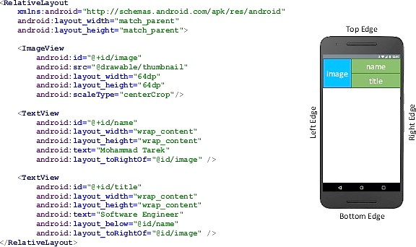
RelativeLayout

Slide 24
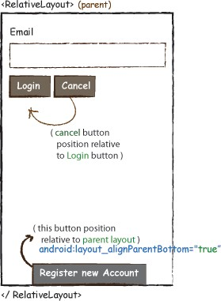
RelativeLayout
<TextView android:id="@+id/label" android:layout_width="fill_parent" android:layout_height="wrap_content" android:text="Email" />
<EditText android:id="@+id/inputEmail" android:layout_width="fill_parent" android:layout_height="wrap_content" android:layout_below="@id/label" />
<Button android:layout_width="wrap_content"
android:layout_height="wrap_content" android:layout_alignParentBottom="true"
android:text="Register new Account"
android:layout_centerHorizontal="true"/>

Slide 25
RelativeLayout
<Button android:id="@+id/btnLogin" android:layout_width="wrap_content" android:layout_height="wrap_content" android:layout_below="@id/inputEmail" android:layout_alignParentLeft="true" android:layout_marginRight="10px" android:text="Login" />
<Button android:layout_width="wrap_content" android:layout_height="wrap_content" android:layout_toRightOf="@id/btnLogin" android:layout_alignTop="@id/btnLogin" android:text="Cancel" />

Slide 26
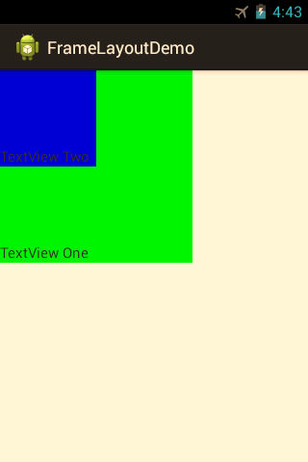
FrameLayout
Các view con được đặt liên tiếp chồng lên nhau, view sau đặt lên trên view
trước
Layout không tự động đổi kích thước của view con
Có thể chuyển view con lên trên bằng code: parent.bringChildToFront(child); parent.invalidate();

Slide 27
ScrollView & HorizontalScrollView
ScrollView và HorizontalScrollView là trường hợp đặc biệt của FrameLayout
Cho phép view con có thể có kích thước lớn hơn view cha
Trong trường hợp view con nhỏ hơn view cha, người dùng chỉ nhìn và tương tác với view con
Trường hợp view con có kích thước lớn hơn view cha, ScrollView và HorizontalScrollView sẽ tự động xuất hiện các thanh cuộn phù hợp

Slide 28
TableLayout
TableLayout dùng để tổ chức các đối tượng view dưới dạng một bảng gồm nhiều dòng và cột
Mỗi dòng nằm trong một thẻ <TableRow>
Mỗi đối tượng view đặt trên một dòng sẽ tạo thành một ô trong giao diện lưới do TableLayout tạo ra
Chiều rộng của mỗi cột được xác định bằng chiều rộng lớn nhất của các ô nằm trên cùng một cột
Kích thước của mỗi dòng cột không nhất thiết phải bằng nhau

Slide 29
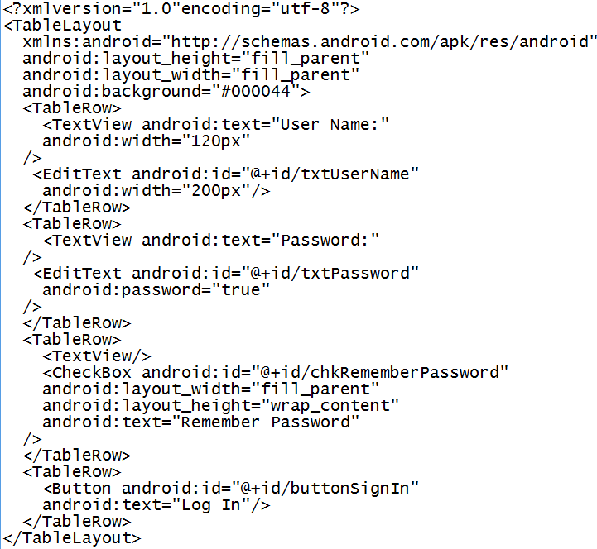
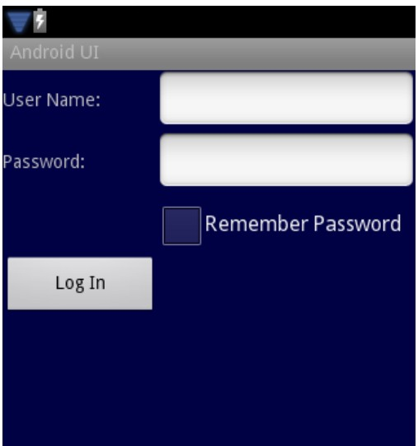
TableLayout

Slide 30
TableLayout
Thông thường mỗi view sẽ chiếm một ô trên lưới
Trường hợp muốn để trống ô ta có thể đặt vào đó một textview trống (bằng thẻ <TextView />)
Tuy nhiên ta cũng có thể chỉ định kích thước và vị trí của view thông qua các thuộc tính ẩn:
“android:layout_span”: cỡ của view (bao nhiêu cột)
“android:layout_column”: vị trí cột đặt view

Slide 31
Tương tác với các điều khiển
Phần 4

Slide 32
Tương tác với các điều khiển
Để tương tác được với các điều khiển (view), cần làm 2 việc:
Tìm đúng điều khiển cần xử lý
Gọi các hàm phù hợp cho điều khiển đó (chẳng hạn như thiết lập màu chữ, nội dung hiển thị, font chữ, các thuộc tính… hoặc xác định cách xử lý sự kiện)
Tìm đúng điều khiển cần xử lý:
Nếu có một biến lưu trữ điều khiển cần xử lý thì bỏ qua
Nếu chưa có thì ta cần tìm điều khiển đó thông qua các hàm tìm kiếm của layout (thường là findViewById)

Slide 33
Tương tác với các điều khiển
Khi nạp layout từ XML, mỗi view sẽ có một mã số của riêng nó (giống như CMT), mã số này là một hằng số khai báo trong thuộc tính “android:id”
Hàm “view findViewById(R.id.xyz)” cho phép tìm đối tượng có mã số là xyz, mã số này là một hằng số trong class con id thuộc class R
Sau khi tìm được view, ta chuyển kiểu view về control đúng của nó để xử lý
Chú ý quan trọng: mỗi lần nạp lại layout sẽ xóa toàn bộ các view cũ

Slide 34
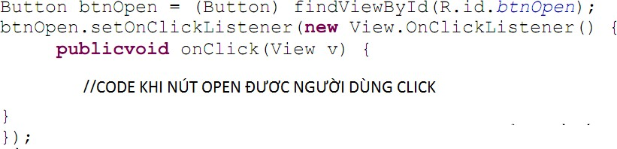
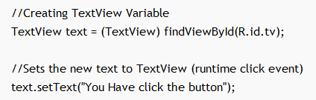
Tương tác với các điều khiển

Slide 35
Một số điều khiển đơn giản
Phần 5

Slide 36
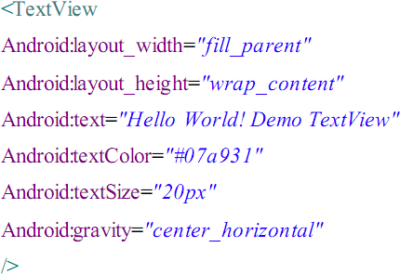
TextView
Mục đích: hiển thị văn bản
Một số thuộc tính hay được sử dụng:
android:layout_width
android:layout_height
android:text
android:textColor
android:textSize
android:gravity

Slide 37
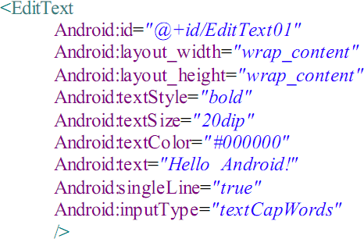
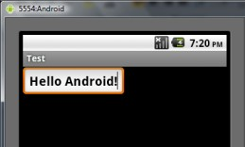
EditText
Mục đích: hiển thị và cho phép nhập dữ liệu
Chú ý:
Thuộc tính “android:singleLine” bằng false thì EditText sẽ là một Textbox, ngược lại nó là một TextField (cho phép nhập liệu nhiều dòng)
Lấy nội dung: editText.getText().toString()

Slide 38
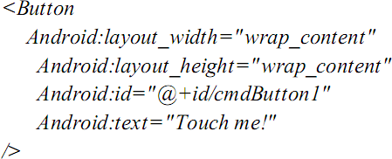
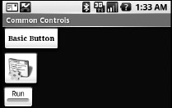
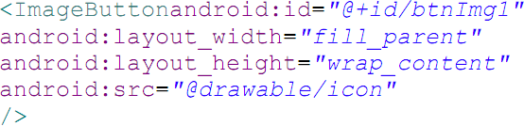
Button & ImageButton
Mục đích: nhận lệnh bấm từ người dùng
Thuộc tính “android:onClick” chỉ ra phương thức sẽ khởi chạy khi nút được bấm
ImageButton sử dụng hình ảnh thay vì text

Slide 39
ToggleButton
Mục đích: hiển thị trạng thái on/off
Thuộc tính quan trọng
“android:textOn”: text hiện ở trạng thái on
“android:textOff”: text hiện ở trạng thái off
“android:onClick”: tương tự như ở Button
Phương thức “bool isChecked()” trả về trạng thái on/off
Từ phiên bản 4.0, android có điều khiển Switch tương tự như ToggleButton nhưng khác về cách hiển thị thông tin

Slide 40
CheckBox
Mục đích: đưa ra một ô check để người dùng có thể xác nhận có lựa chọn hay không
Thuộc tính quan trọng
“android:checked”: thiết lập trạng thái ban đầu
“android:text”: nội dung đi kèm với check box
“android:onClick”: tương tự như ở Button
Phương thức “bool isChecked()” trả về trạng thái on/off
Phương thức “void setChecked(bool)” để thiết lập trạng thái on/off

Slide 41
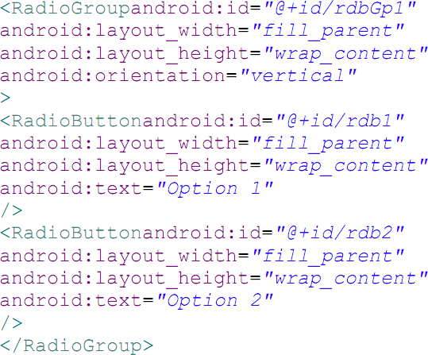
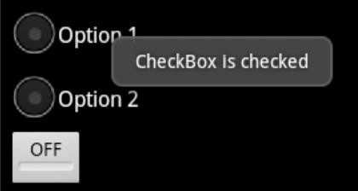
RadioGroup & RadioButton

Slide 42
RadioGroup & RadioButton
RadioGroup kế thừa từ LinearLayout (mặc định là căn theo cột – vertical)
RadioButton là các view cho phép lựa chọn on/off (dùng “bool isChecked()” để kiểm tra)
RadioGroup đảm bảo chỉ tối đa một RadioButton được chọn vào một thời điểm
Từ RadioGroup để lấy ID của RadioButton đang bật, dùng hàm “int getCheckedRadioButtonId()” (nếu
không có RadioButton nào được lựa chọn thì hàm trả về -1)

